Slide 1

RecyclApp

Slide 2
Componenti
MICHELE CASTELLANETA
Manager del gruppo
Manager della valutazione
DOMENICO TROTTA
Manager della documentazione
Manager di progetto

Slide 3
Descrizione del problema
Bassa percentuale raccolta differenziata in Italia.
Possibili cause:
scarsa conoscenza della sua importanza da parte dei cittadini
cittadini poco incentivati
le amministrazioni comunali poco attive nella sensibilizzazione

Slide 4
Individuazione dei personaggi
Osservazione effettuata nel comune di Fisciano (15 giorni).
Categorie di attori individuate:
cittadini
operatori ecologici
dipendenti dell’assessorato all’ambiente

Slide 5

Cittadino
Nominativo | Laura Bianchi
Età | 26
Città | Fisciano
Professione | Avvocato
Obiettivi:
Sistema che penalizzi solo chi commette infrazioni
Sistema che premi chi svolge la raccolta in modo corretto.
Notes:
Aggiungere descrizione completa personas?

Slide 6

Cittadino anziano
Nominativo | Giuseppe Esposito
Età | 70
Città | Fisciano
Professione | Pensionato
Obiettivi:
Visualizzazione del calendario dei giorni di conferimento sempre aggiornato.
Possibilità di ricevere avvisi.
Utilizzare un design chiaro e funzionale, che sia da guida per l’utente.

Slide 7
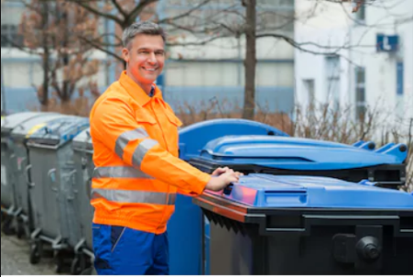
Operatore ecologico
Nominativo | Marco Giuliano
Età | 45
Città | Baronissi
Professione | Operatore ecologico
Obiettivi:
Associazione del cestino dei rifiuti al relativo proprietario.
Comunicazione rapida e semplice del tipo di infrazione al responsabile comunale.

Slide 8

Dipendente dell’assessorato all’ambiente
Nominativo | Giulia Valli
Età | 40
Città | Fisciano
Professione | Dipendente comunale
Obiettivi:
Notifica dell’infrazione al cittadino
Comunicazione di modifiche del calendario della raccolta differenziata.

Slide 9
Task
TSK_1: associare il giorno di conferimento alla tipologia di rifiuto.
TSK_2: identificare la tipologia di un rifiuto.
TSK_3: identificare il proprietario di un cestino.
TSK_4: comunicare al responsabile comunale un eventuale infrazione commessa dal cittadino.
TSK_5: comunicare al cittadino un’eventuale infrazione commessa.
TSK_6: comunicare le modifiche al calendario di conferimento dei rifiuti.

Slide 10
Tabella dei task
Task | Personas | Importanza | Frequenza
TSK_1 | Laura Bianchi | 10 | 9
TSK_1 | Giuseppe Esposito | 10 | 9
TSK_2 | Laura Bianchi | 10 | 10
TSK_2 | Giuseppe Esposito | 10 | 10
TSK_3 | Marco Giuliano | 8 | 7
TSK_4 | Marco Giuliano | 4 | 8
TSK_5 | Giulia Valli | 4 | 8
TSK_6 | Giulia Valli | 3 | 9

Slide 11
Empowerment Perception Ratings
Task | ISE | IKS | IPC | IMOT
T1 | 2,3 | 2,6 |  | 2,4
T2 |  | 3,17 |  | 3,00
T3 |  | 2,4 | 3,3
T4 |  |  | 3,00 | 2,17
T5 | 2,3 |  | 3,5 | 2,0
T6 | 2,00 |  | 3,33 | 1,83

Slide 12
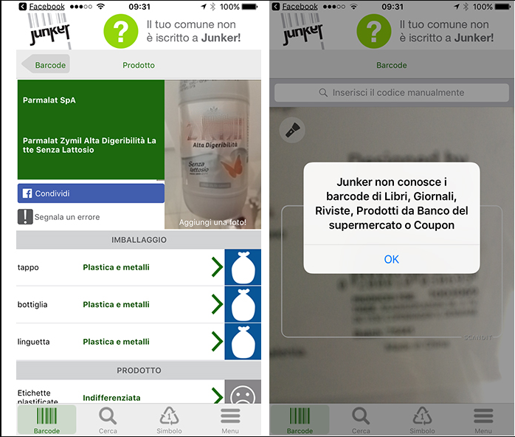
Analisi comparativa: Junker
Pro:
Permette di identificare velocemente la tipologia di un rifiuto
Aiuta a non commettere errori nell’ effettuare la raccolta differenziata
Contro:
Non tutti i prodotti sono scansionabili

Slide 13
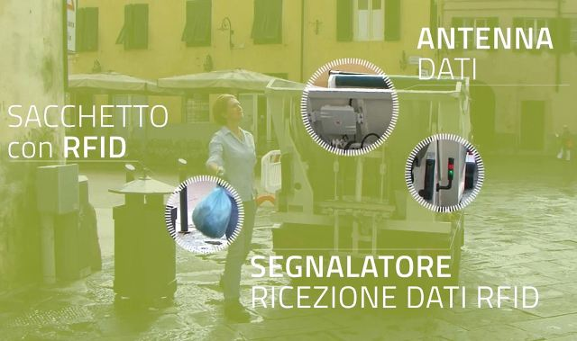
Analisi comparativa: RFID Global
Pro:
Utilizzo di un marcatore su ogni sacchetto per identificarne tipologia e proprietario.
Utilizzo di un sistema di calcolo della tassa sui rifiuti più preciso ed equo
Contro:
Utilizzo di tag con tecnologia RFID richiede l’utilizzo di dispositivi appositi.
Sistema di raccolta e trasferimento dati troppo complesso (antenne dati e segnalatori per la ricezione dei dati).

Slide 14
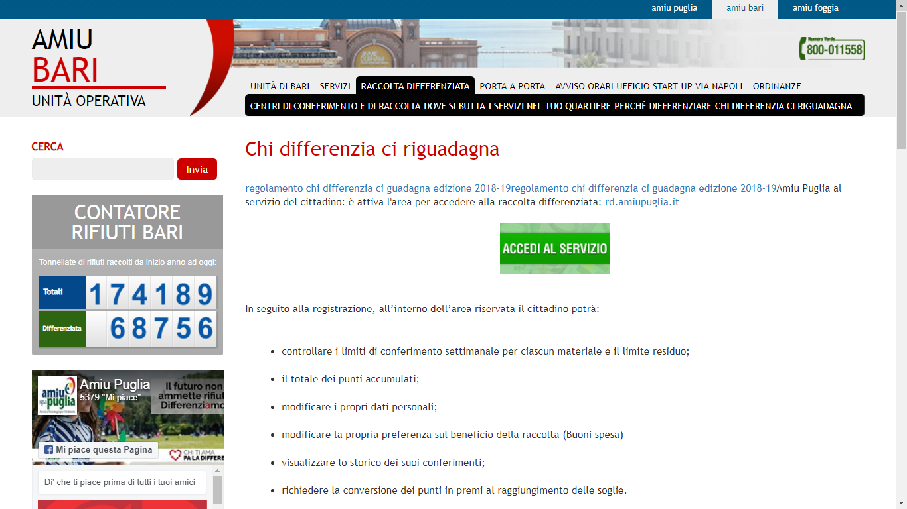
Analisi comparativa: AMIU Puglia
Pro:
Area personale per l’utente
Utilizzo di un sistema a punti
Visualizzare storico conferimenti
Visualizzare totale punti accumulati
Utilizzare punti raccolti per ottenere benefici
Contro:
Limite settimanale sulle quantità di conferimento dei rifiuti
Modalità di attribuzione punti

Slide 15
Caso d’uso: cittadino
Nome caso d’uso | Identificare la tipologia di un rifiuto.
Attori partecipanti | Iniziato da: Laura Bianchi (Cittadino), Giuseppe Esposito (Cittadino Anziano). NOTA: Questo caso d’uso può essere eseguito sia da Laura che da Giuseppe.
Flusso di eventi | Laura accede alla pagina per l’identificazione della tipologia di un rifiuto Il sistema mostra una pagina dove è possibile effettuare una ricerca. Laura inserisce il nome del rifiuto. Il sistema mostra la corrispondente tipologia del rifiuto.
Condizioni d’entrata | Laura vuole identificare la tipologia di un rifiuto.
Condizioni d’uscita | La tipologia del rifiuto è stata identificata.

Slide 16
Caso d’uso: operatore ecologico
Nome caso d’uso | Identificare il proprietario di un cestino.
Attori partecipanti | Iniziato da: Marco Giuliano (Operatore ecologico)
Flusso di eventi | Marco scansiona con un apposito dispositivo il codice presente sulla busta all’interno del cestino di una abitazione. Il sistema del dispositivo mostra a Marco i dati del proprietario del cestino scansionato.
Condizioni d’entrata | Il caso d’uso inizia quando Marco deve raccogliere i rifiuti davanti ad una abitazione.
Condizioni d’uscita | Il proprietario del cestino è stato identificato

Slide 17
Caso d’uso: Dipendente dell’assessorato all’ambiente
Nome del caso d’uso | Comunicare al cittadino un’eventuale infrazione commessa
Attori partecipanti | Iniziato da: Giulia Valli (Dipendente dell’assessorato all’ambiente)
Flusso di eventi | Giulia accede ad una pagina per comunicare una infrazione. Il sistema mostra un pagina dove è possibile inserire l’identificativo del cittadino che ha commesso l’infrazione. Giulia inserisce l’identificativo del cittadino. Il sistema mostra tutti i dati del cittadino e le informazioni riportate dall’operatore ecologico relative all’ultima infrazione commessa dal cittadino. Giulia visualizza i dati riportati dal sistema e invia la sanzione al cittadino.
Condizioni d’entrata | Giulia vuole comunicare al cittadino un’infrazione da lui commessa.
Condizioni d’uscita | Giulia ha comunicato al cittadino l’infrazione commessa.

Slide 18
Idee iniziali di design
1
iRecycle
RecyclApp
2

Slide 19
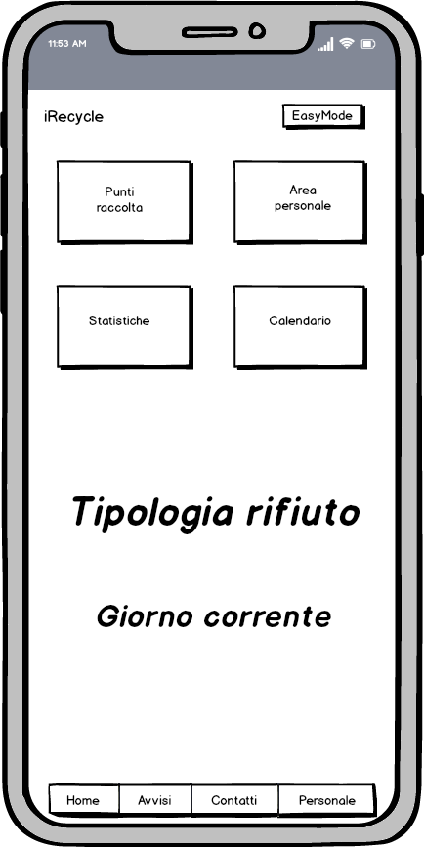
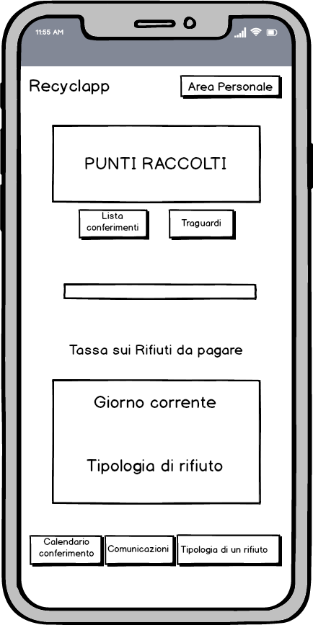
Homepage cittadino
1
2

Slide 20
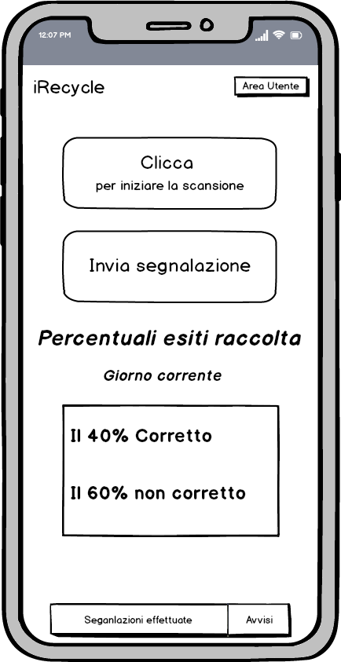
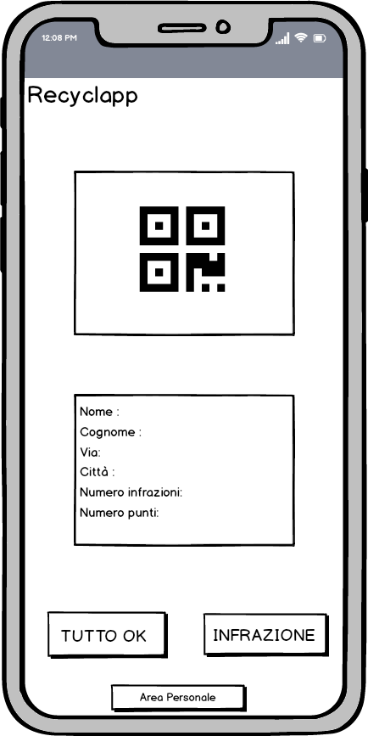
Homepage operatore ecologico
1
2

Slide 21
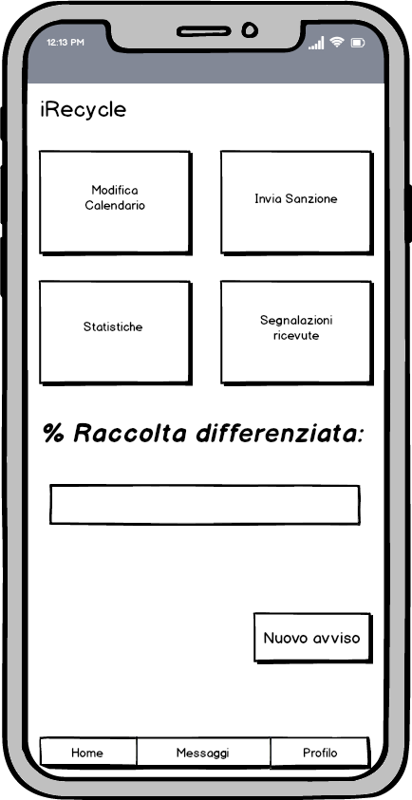
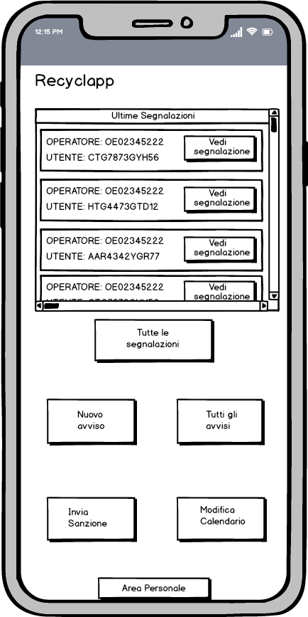
Homepage dipendente dell’assessorato all’ambiente
1
2

Slide 22
Paper Sketch
Per la realizzazione dei paper sketch sono state combinate le due alternative di design, in modo tale da utilizzare le idee migliori di ognuna.

Slide 23
Risultati mago di Oz
Problemi rilevati
Cittadini
- individuazione del pulsante corretto nella barra inferiore
- associazione tra il pulsante “Scansiona” e l’azione corrispondente
Operatori ecologici
- posizione del pulsante ‘Tutto Ok’
- poche opzioni tra cui scegliere
mancata richiesta di conferma dell’invio dell’infrazione
Dipendenti dell’assessorato all’ambiente
- mancanza di indicazioni per effettuare la modifica del calendario

Slide 24
Risultati cognitive walkthrough
Modifiche | Priorità
Aggiungere colori ai pulsanti | Medio-alta
Aggiungere alert box di conferma | Alta
Aggiungere icone | Medio-alta
Aggiungere possibilità di tornare indietro ad ogni pagina | Alta
Aggiungere al calendario indicazioni che permettono di associare il giorno al tipo di rifiuto | Alta

Slide 25
Prototipo
Simulazione dell’interazione fra utente e sistema
Realizzato dopo aver analizzato i risultati del cognitive walkthrough sui paper sketch
Realizzato in Balsamiq

Slide 26
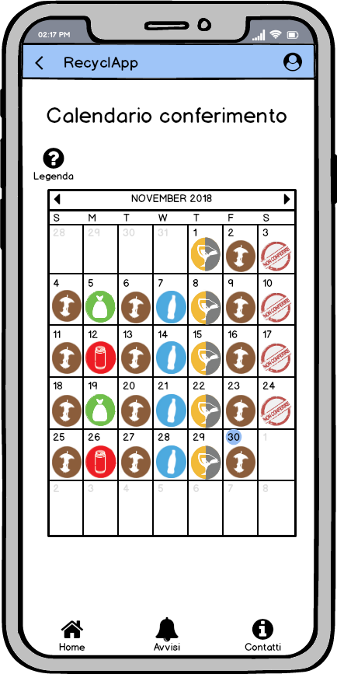
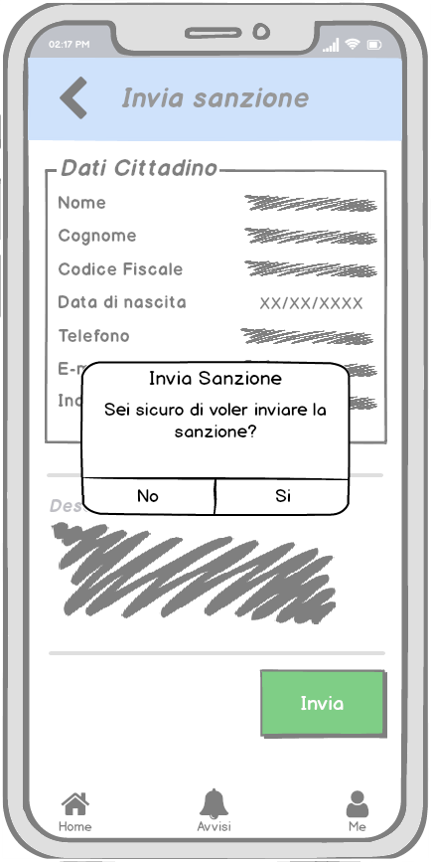
Design Pattern
Homelink
Undo

Slide 27
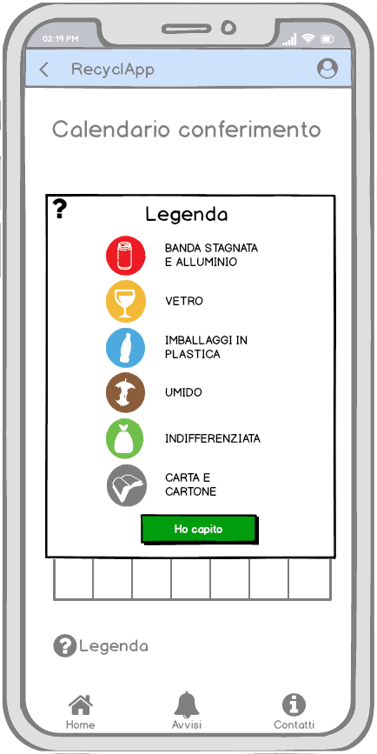
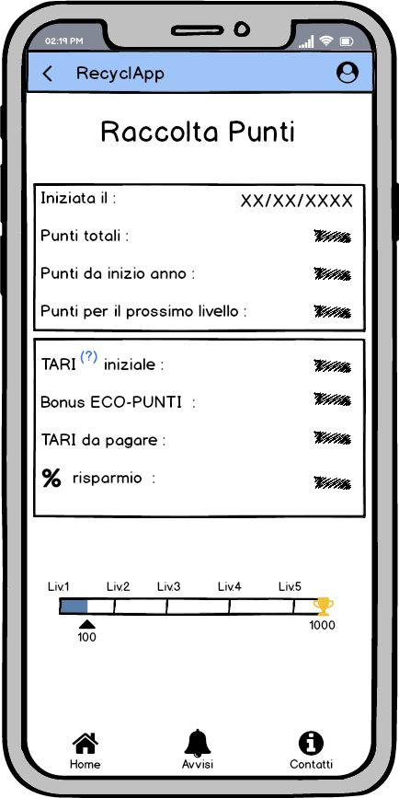
Design Pattern
Inline Help Box
Completeness Meter

Slide 28
Risultati cognitive walkthrough
Modifiche pre-implementazione
Modifiche | Priorità
Aggiungere notifica completamento azione | Alta
Aggiungere pulsante “invia” nelle segnalazioni ricevute dall’operatore ecologico in merito ad un’infrazione commessa dal cittadino. | Alta

